Slide 1
Порядок и сроки уплаты налога.

Slide 2
Содержание
1. Порядок и исчисление налога
2.Порядок и сроки уплаты
3. Налоговые льготы

Slide 3
Порядок и исчисление налога
В соответствии с пунктом 3 статьей 382 НК РФ сумма налога на имущество определяется как произведение соответствующей налоговой ставки и налоговой базы, определенной за налоговый период.
Согласно пункту 2 сумма налога, подлежащего к уплате в бюджет по итогам налогового периода определяется как разница между суммой начисленного налога и суммой авансовых платежей, рассчитанных в течение налогового периода, при этом сумма налога подлежащего к уплате в бюджет рассчитывается отдельно в отношении:
1) Имущество, подлежащее налогообложению по месту нахождения организации ( месту постановки на учет в налоговых органах, постановки представительства иностранных организаций)
2) Имущество каждого обособленного подразделения организации имеющие отдельный баланс
3) Каждого объекта недвижимости находящегося вне местонахождения организации обособленного подразделения или постоянного представительства иностранной организации
4) Каждого объекта недвижимости находящегося вне местонахождения организации обособленного подразделения или постоянного представительства иностр. организации

Slide 4
Законодательные органы субъекта РФ при установлении налога на имущество в праве предусматривать для отдельных категорий налогоплательщиков право не исчислять и не уплачивать авансовые платежи в течение налогового периода.

Slide 5
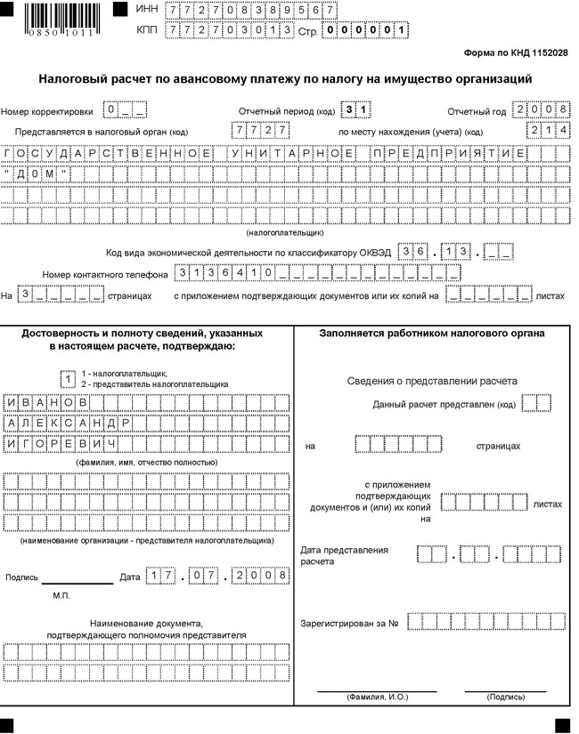
Порядок и сроки уплаты
Налог на имущество организаций и авансовых платежей налога уплачиваются налогоплательщиками в порядке и сроки, которые установлены законами субъектов РФ. При этом в течение налогового периода налогоплательщики уплачивают авансовые платежи, если законом РФ не предусмотрено другое, а по истечению налогового периода они уплачивают остаток налога, который определяется как разница между суммой начисленного налога и суммой уплаченных платежей.

Slide 6
Иностранные организации, осуществляющие деятельность в РФ через постоянные представительства, уплачивают налог и авансовые платежи в отношении:
1) Имущество постоянных представительств по месту постановки на учет в налоговых органах этих представительств.
2) Объектов недвижимого имущества по месту нахождения этих объектов.
В соответствии со статьей 384 НК РФ организация, в состав которой входит обособленные подразделения, имеющие отдельный баланс, уплачивает налог в бюджет по местонахождению каждого обособленного подразделения. По недвижимому имуществу ,находящееся вне местонахождения организации, налог на имущество уплачивается по местонахождению каждого из указанных объектов недвижимого имущества.

Slide 7
Налоговые льготы
По налогу на имущество предусмотрены 3 типа налоговых льгот:
1) Отсутствует объект налогообложения
2) Освобождение от уплаты налога отдельных категорий налогоплательщиков.
3) Освобождение от уплаты некоторых групп имущества или оперативного управления федеральным органом исполнительной власти, в которых законодательно предусмотрена военная или приравненная к ней служба

Slide 8
1. Согласно статье 374 РФ не признаются объектами налогообложения :
1)Земельные участки и иные объекты природопользования (водные и другие природные ресурсы)
2)Имущество, принадлежащее на праве хозяйственного ведения или оперативного управления федеральным органом исполнительной власти, в которых законодательно предусмотрена военная или приравненная к ней служба и используемое этими органами для нужд обороны, гражданской обороны и охраны правопорядка в РФ.

Slide 9
2. От уплаты налога на имущество освобождаются:
1) Организации, учреждения уголовно исполнит системы - в отношении имущества используемого для осуществления возложенных на него функций
2) Религиозные организации в отношении имущества, используемого ими для осуществления религиозной деятельности
3) Организации основным видом деятельности, которых является производство фармацевтической продукции в отношении имущества используемого имя для производства ветеринарных и иммунобиологических препаратов, предназначенных для борьбы с эпидемиями.
4) Специализированные протезно-ортопедные предприятия
5) Коллегии адвокатов, адвокатское бюро и юридические консультации
6) Государственные научные центры
7) Общероссийские общественные организации инвалидов среди которых инвалиды и их законные представители составляют не менее 80% - в отношении имущества используемого ими для осуществления их уставной деятельности ст 381 НК РФ

Slide 10
3. Налогом на имущество не облагается следующее имущество:
1) Объекты, признанные памятниками истории и культуры федерального значения в установленном законодательством порядке
2) Объекты жилищного фонда и инфраструктуры, содержание которой полностью или частично финансируются за счет средств бюджетов субъектов РФ и местных бюджетов.
3)Объекты социально-культурной сферы, используемые для нужд культуры и искусства, образования, физкультуры и спорта, здравоохранительного и социального обеспечения.
4) Ледоколы, суда с ядерными энергетическими установками и суда с атомно-технологическим обслуживанием
5) Ж/Д пути общего пользования, федерально-автомобильные дороги общего пользования, трубопроводы, линии электропередач, а также сооружения, которые являются необходимой технологической частью указанных объектов
6) Космические объекты
7) Иные виды имущества в соответствии с действующим законодательством

